Slide 1
L11 · Codex + FDE
用 Codex Subagents 并行独立任务
主线：先画读写冲突图，再为每个子任务装配独立 Context Bundle，最后由主 Agent 证据汇总
FlowERP × 自进化研发交付工作台
01
Notes:
课堂类型：调度桌游
本页判断：用 Codex Subagents 并行独立任务
课程主线：先画读写冲突图，再为每个子任务装配独立 Context Bundle，最后由主 Agent 证据汇总
讲授动作：先让学员判断，再运行真实命令或核对权威状态。
停顿点：学生能说明本页证据如何改变判断后再继续。
交接物：本页判断、证据缺口或运行产物。
验证入口：codex subagents run --task TASK-ID
边界：主 Agent 的权限不能自动继承给所有 Subagent
[Sources]
- D:\work\CodexFDE\docs\courses\L11-用Codex-Subagents并行独立任务.md
- D:\work\CodexFDE\course\tasks\L11-Subagents并行.md
- D:\work\CodexFDE\AGENTS.md
[/Sources]

Slide 2
L11 · 先下注
三张任务卡，哪些能并行，哪些必须串行？
01
02
03
不同文件也会发生冲突吗？
哪两项调查适合并行？
加速但 Token 翻倍值得吗？
写下当前判断与证据需求
写下反证条件与不变状态
写下最大风险与责任边界
第一次签字｜逐题提交：判断 + 依据 + 最大风险
课堂收件物：子任务合同、逐任务 Bundle、发现与主结论
先独立签字；提交后再进入 Markdown 查证
02
Notes:
课堂类型：调度桌游
本页判断：三张任务卡，哪些能并行，哪些必须串行？
课程主线：先画读写冲突图，再为每个子任务装配独立 Context Bundle，最后由主 Agent 证据汇总
讲授动作：读完三项裁决问题后停止翻页，不显示方法答案。
停顿点：收齐“选择 + 依据 + 最大风险”的第一次签字后再继续。
交接物：第一次签字。
验证入口：codex subagents run --task TASK-ID
边界：主 Agent 的权限不能自动继承给所有 Subagent
[Sources]
- D:\work\CodexFDE\docs\courses\L11-用Codex-Subagents并行独立任务.md
- D:\work\CodexFDE\course\tasks\L11-Subagents并行.md
- D:\work\CodexFDE\AGENTS.md
[/Sources]

Slide 3
L11 · 调度桌游
Agent 数量增加，不会自动增加工程成熟度
01
02
03
04
只看表面
只看输出
只看历史
真正标准
两个 Agent 同写一个文件或
共享数据库，最后结果无法归因
Agent 说完成
不等于权威状态正确
相似经验
不等于当前合同
结果、轨迹、责任
三者同时成立
本页只解决一个冲突：两个 Agent 同写一个文件或共享数据库，最后结果无法归因
裁决标准：读写集冲突则串行；每个子任务拥有独立 Context Bundle
03
Notes:
课堂类型：调度桌游
本页判断：Agent 数量增加，不会自动增加工程成熟度
课程主线：先画读写冲突图，再为每个子任务装配独立 Context Bundle，最后由主 Agent 证据汇总
讲授动作：先让学员判断，再运行真实命令或核对权威状态。
停顿点：学生能说明本页证据如何改变判断后再继续。
交接物：本页判断、证据缺口或运行产物。
验证入口：codex subagents run --task TASK-ID
边界：主 Agent 的权限不能自动继承给所有 Subagent
[Sources]
- D:\work\CodexFDE\docs\courses\L11-用Codex-Subagents并行独立任务.md
- D:\work\CodexFDE\course\tasks\L11-Subagents并行.md
- D:\work\CodexFDE\AGENTS.md
[/Sources]

Slide 4
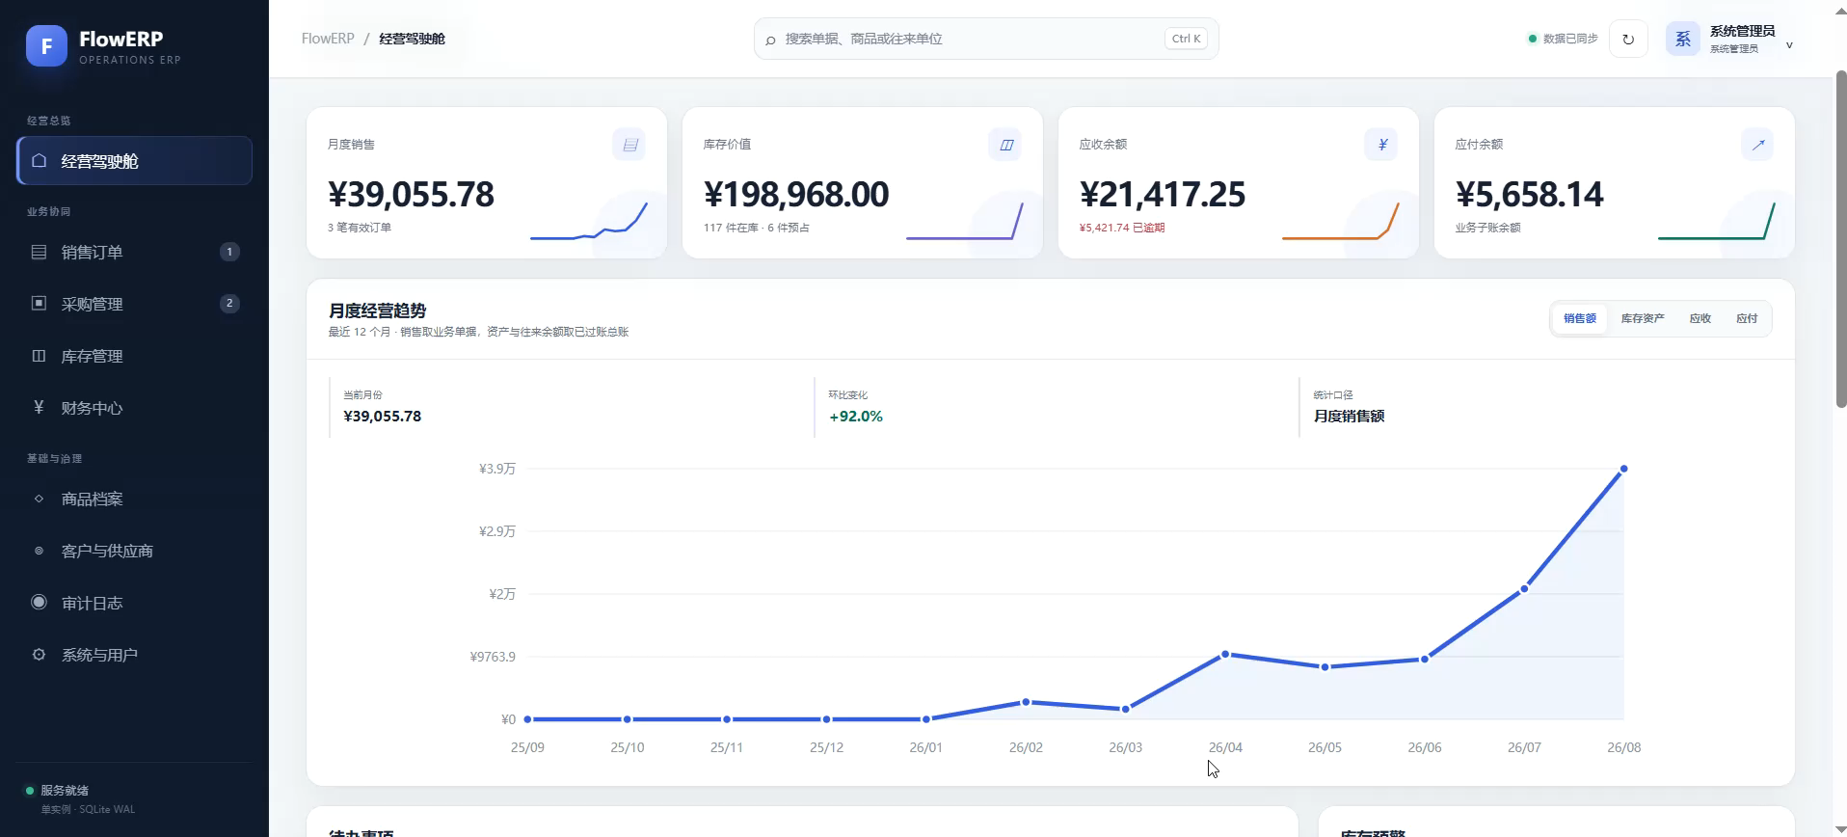
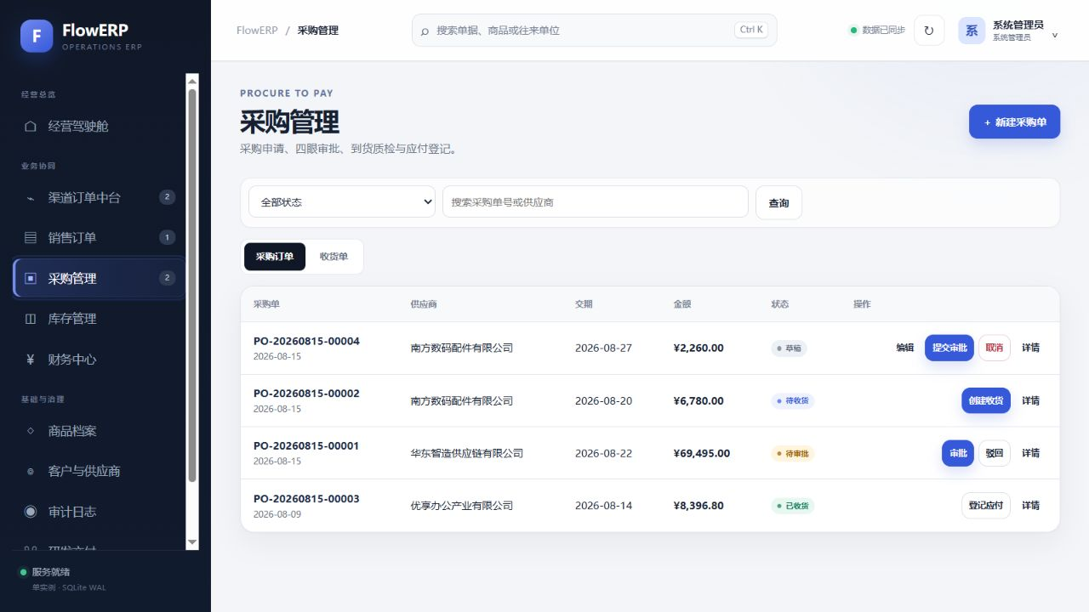
L11 · 真实项目截图
// LIVE STATE + PROOF
业务对象提供可拆分但相互关联的调查表面
采购审批页展示跨角色协作必须保留责任边界
04
Notes:
课堂类型：调度桌游
本页判断：业务对象提供可拆分但相互关联的调查表面
课程主线：先画读写冲突图，再为每个子任务装配独立 Context Bundle，最后由主 Agent 证据汇总
讲授动作：先让学员判断，再运行真实命令或核对权威状态。
停顿点：学生能说明本页证据如何改变判断后再继续。
交接物：本页判断、证据缺口或运行产物。
验证入口：codex subagents run --task TASK-ID
边界：主 Agent 的权限不能自动继承给所有 Subagent
[Sources]
- D:\work\CodexFDE\docs\courses\L11-用Codex-Subagents并行独立任务.md
- D:\work\CodexFDE\course\tasks\L11-Subagents并行.md
- D:\work\CodexFDE\docs\courses\assets\web-15-purchase-approval.png
- D:\work\CodexFDE\AGENTS.md
[/Sources]

Slide 5
L11 · 控制图
并行看冲突图，不看角色名
控制先于自动化：主 Agent 的权限不能自动继承给所有 Subagent
ROUTER
01 OBSERVE
Agent A
读取状态
Agent B
核对证据
主 Agent 汇总
冲突写入 → 串行
先冻结事实
01
写集冲突？
有失败证据？
02 CONTROLLED ACTION
02
FAIL 证据
分别装配 Context
受控执行
Eval 复验
FAIL → 返工
只做授权动作
agent/subagents/
PASS → 下一态
03
触发人审？
无进展 / 超预算 / 高风险 → 安全停止，不宣称成功
03 HUMAN GATE
主 Agent 的权限不能自动继承给所有 Subagent
批准 / 打回 / 缩小范围
决定写入 read_set
边界先于并行
必须人工确认
读写集冲突则串行；每个子任务拥有独立 Context Bundle
EXIT
用 Graph 持久化跨阶段状态和人工控制点
05
Notes:
课堂类型：调度桌游
本页判断：并行看冲突图，不看角色名
课程主线：先画读写冲突图，再为每个子任务装配独立 Context Bundle，最后由主 Agent 证据汇总
讲授动作：先让学员判断，再运行真实命令或核对权威状态。
停顿点：学生能说明本页证据如何改变判断后再继续。
交接物：本页判断、证据缺口或运行产物。
验证入口：codex subagents run --task TASK-ID
边界：主 Agent 的权限不能自动继承给所有 Subagent
[Sources]
- D:\work\CodexFDE\docs\courses\L11-用Codex-Subagents并行独立任务.md
- D:\work\CodexFDE\course\tasks\L11-Subagents并行.md
- D:\work\CodexFDE\AGENTS.md
[/Sources]

Slide 6
L11 · 验收矩阵
读集可以共享，写集冲突必须串行
每一行都改变一个可观察状态，并留下下一步所需证据。
对象 / 风险
现场动作
留下资产
过关证据
01
按文件与状态拆
agent/subagents/
conflict graph
按角色拆
02
任务级 Bundle
read_set
ACL
共享上下文
03
写集冲突先串行
write_set
scheduler
并行写入
04
主结论回指证据
context_bundle_id
每个 Agent 输出发现、引用、验证与未决风险，主 Agent 只做汇总
结果拼接
06
Notes:
课堂类型：调度桌游
本页判断：读集可以共享，写集冲突必须串行
课程主线：先画读写冲突图，再为每个子任务装配独立 Context Bundle，最后由主 Agent 证据汇总
讲授动作：先让学员判断，再运行真实命令或核对权威状态。
停顿点：学生能说明本页证据如何改变判断后再继续。
交接物：本页判断、证据缺口或运行产物。
验证入口：codex subagents run --task TASK-ID
边界：主 Agent 的权限不能自动继承给所有 Subagent
[Sources]
- D:\work\CodexFDE\docs\courses\L11-用Codex-Subagents并行独立任务.md
- D:\work\CodexFDE\course\tasks\L11-Subagents并行.md
- D:\work\CodexFDE\AGENTS.md
[/Sources]

Slide 7
L11 · 系统边界
每个 Subagent 都需要独立 Scope、版本、ACL 与预算
01
CONTEXT / 读什么
当前事实、版本、来源与排除理由
agent/subagents/
02
EXECUTION / 做什么
Agent 只执行有 Schema、有授权的动作
codex subagents run --task TASK-ID
03
CONTROL / 何时停
读写集冲突则串行；每个子任务拥有独立 Context Bundle
Harness · Loop · Graph
04
CONNECTION / 接什么
MCP 负责连接，Tool 负责一次动作
MCP · Tools · Router
05
MEMORY / 继承什么
主 Agent 的权限不能自动继承给所有 Subagent
来源 · Scope · 版本 · ACL
飞轮：子任务合同、逐任务 Bundle、发现与主结论 → 用 Graph 持久化跨阶段状态和人工控制点
07
Notes:
课堂类型：调度桌游
本页判断：每个 Subagent 都需要独立 Scope、版本、ACL 与预算
课程主线：先画读写冲突图，再为每个子任务装配独立 Context Bundle，最后由主 Agent 证据汇总
讲授动作：先让学员判断，再运行真实命令或核对权威状态。
停顿点：学生能说明本页证据如何改变判断后再继续。
交接物：本页判断、证据缺口或运行产物。
验证入口：codex subagents run --task TASK-ID
边界：主 Agent 的权限不能自动继承给所有 Subagent
[Sources]
- D:\work\CodexFDE\docs\courses\L11-用Codex-Subagents并行独立任务.md
- D:\work\CodexFDE\course\tasks\L11-Subagents并行.md
- D:\work\CodexFDE\AGENTS.md
[/Sources]

Slide 8
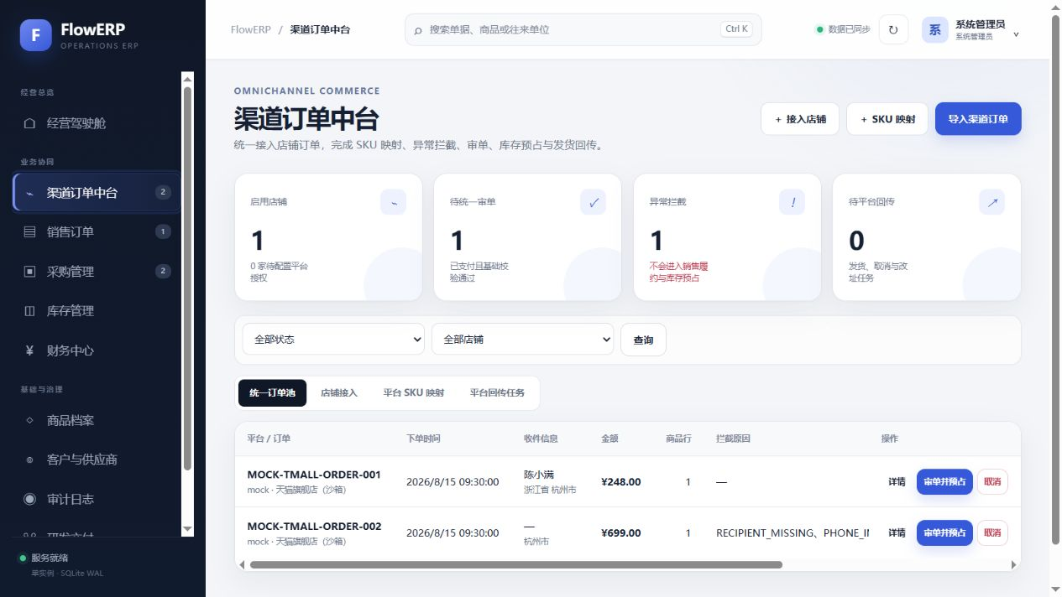
L11 · 真实项目截图
// LIVE STATE + PROOF
多个发现最终仍由主任务统一审核
真实项目：渠道订单中台提供可拆分但相互关联的审计表面
08
Notes:
课堂类型：调度桌游
本页判断：多个发现最终仍由主任务统一审核
课程主线：先画读写冲突图，再为每个子任务装配独立 Context Bundle，最后由主 Agent 证据汇总
讲授动作：先让学员判断，再运行真实命令或核对权威状态。
停顿点：学生能说明本页证据如何改变判断后再继续。
交接物：本页判断、证据缺口或运行产物。
验证入口：codex subagents run --task TASK-ID
边界：主 Agent 的权限不能自动继承给所有 Subagent
[Sources]
- D:\work\CodexFDE\docs\courses\L11-用Codex-Subagents并行独立任务.md
- D:\work\CodexFDE\course\tasks\L11-Subagents并行.md
- D:\work\CodexFDE\docs\courses\assets\web-17-channel-orders.png
- D:\work\CodexFDE\AGENTS.md
[/Sources]

Slide 9
L11 · 可执行协议
子任务输出只交付发现、引用、验证与未决风险
l11_delivery.ps1
READY
$ 01
CONTEXT
画读写冲突图
$ 02
EXECUTE
codex subagents run --task TASK-ID
一条链直接复现
$ 03
VERIFY
每个 Agent 输出发现、引用、验证与未决风险，主 Agen…
可验证
可追踪
$ 04
HANDOFF
用 Graph 持久化跨阶段状态和人工控制点
可移交
只认命令、状态和证据，不认模型自述。
09
Notes:
课堂类型：调度桌游
本页判断：子任务输出只交付发现、引用、验证与未决风险
课程主线：先画读写冲突图，再为每个子任务装配独立 Context Bundle，最后由主 Agent 证据汇总
讲授动作：先让学员判断，再运行真实命令或核对权威状态。
停顿点：学生能说明本页证据如何改变判断后再继续。
交接物：本页判断、证据缺口或运行产物。
验证入口：codex subagents run --task TASK-ID
边界：主 Agent 的权限不能自动继承给所有 Subagent
[Sources]
- D:\work\CodexFDE\docs\courses\L11-用Codex-Subagents并行独立任务.md
- D:\work\CodexFDE\course\tasks\L11-Subagents并行.md
- D:\work\CodexFDE\AGENTS.md
[/Sources]

Slide 10
L11 · 责任交接
主 Agent 不是转发器，而是证据聚合与责任边界
Agent / Codex
负责
不得
交付
agent/subagents/
理解上下文并执行 codex subagents run --task …
越过：读写集冲突则串行；每个子任务拥有独立 Contex…
Eval / Harness
负责
不得
交付
write_set
验证：每个 Agent 输出发现、引用、验证与未决风险，主 Ag…
为通过而降低断言
具名审核人
负责
不得
交付
批准 / 打回
确认业务结果、权限与剩余风险
把最终责任交给模型
共同前提：主 Agent 的权限不能自动继承给所有 Subagent
10
Notes:
课堂类型：调度桌游
本页判断：主 Agent 不是转发器，而是证据聚合与责任边界
课程主线：先画读写冲突图，再为每个子任务装配独立 Context Bundle，最后由主 Agent 证据汇总
讲授动作：先让学员判断，再运行真实命令或核对权威状态。
停顿点：学生能说明本页证据如何改变判断后再继续。
交接物：本页判断、证据缺口或运行产物。
验证入口：codex subagents run --task TASK-ID
边界：主 Agent 的权限不能自动继承给所有 Subagent
[Sources]
- D:\work\CodexFDE\docs\courses\L11-用Codex-Subagents并行独立任务.md
- D:\work\CodexFDE\course\tasks\L11-Subagents并行.md
- D:\work\CodexFDE\AGENTS.md
[/Sources]

Slide 11
L11 · 决策指标
并行是否更好，要用等待、冲突和返工量衡量
01
01
01
01
MAINLINE
FAILURE
COMMAND
HANDOFF
只追一宗业务事件
必须真实变红
统一入口复验
具名交接
课前
课中
课后
本讲完成回路
两个 Agent 同写一个文件或共享数据库，最…
codex subagents run --t…
子任务合同、逐任务 Bundle、发现与主结论
指标只服务一个判断：并行的前提是任务独立，汇总的前提是证据可比较
11
Notes:
课堂类型：调度桌游
本页判断：并行是否更好，要用等待、冲突和返工量衡量
课程主线：先画读写冲突图，再为每个子任务装配独立 Context Bundle，最后由主 Agent 证据汇总
讲授动作：先让学员判断，再运行真实命令或核对权威状态。
停顿点：学生能说明本页证据如何改变判断后再继续。
交接物：本页判断、证据缺口或运行产物。
验证入口：codex subagents run --task TASK-ID
边界：主 Agent 的权限不能自动继承给所有 Subagent
[Sources]
- D:\work\CodexFDE\docs\courses\L11-用Codex-Subagents并行独立任务.md
- D:\work\CodexFDE\course\tasks\L11-Subagents并行.md
- D:\work\CodexFDE\AGENTS.md
[/Sources]

Slide 12
第二次签字：是否改判
→ 打开 VS Code
12
Notes:
课堂类型：调度桌游
本页判断：并行调查结束后，系统仍缺一张共同状态图
课程主线：先画读写冲突图，再为每个子任务装配独立 Context Bundle，最后由主 Agent 证据汇总
讲授动作：切换到 VS Code，运行本讲任务；不要在 PPT 中代替学生执行。
停顿点：取得新的运行证据后，完成第二次签字。
交接物：VS Code 任务与第二次签字。
验证入口：codex subagents run --task TASK-ID
边界：主 Agent 的权限不能自动继承给所有 Subagent
[Sources]
- D:\work\CodexFDE\docs\courses\L11-用Codex-Subagents并行独立任务.md
- D:\work\CodexFDE\course\tasks\L11-Subagents并行.md
- D:\work\CodexFDE\AGENTS.md
[/Sources]

